Slide 1

Администрация Губернатора и Правительства Ленинградской области
«ПЛАНИРОВАНИЕ И ОРГАНИЗАЦИЯ ДЕЯТЕЛЬНОСТИ ОРГАНОВ
МЕСТНОГО САМОУПРАВЛЕНИЯ
В СФЕРЕ ПРОТИВОДЕЙСТВИЯ КОРРУПЦИИ»
Аносова Анастасия Михайловна
Заместитель руководителя Администрации Губернатора и Правительства Ленинградской области – начальник управления профилактики коррупционных
и иных правонарушений

Slide 2

Постановление Правительства Ленинградской области от 11.12.2024 № 886
«Об утверждении Плана противодействия коррупции
в Ленинградской области
на 2025-2028 годы»
Органы местного самоуправления Ленинградской области разрабатывают, утверждают и реализуют муниципальные планы противодействия коррупции
Деятельность по противодействию коррупции
2

Slide 3
Обязанности ответственных лиц:
ОРГАНИЗАЦИОННЫЕ МЕРОПРИЯТИЯ
01
Оказывать консультативную помощь по вопросам соблюдения запретов, ограничений и исполнения обязанностей
Проводить мероприятия по выявлению фактов возникновения конфликта интересов, выявлению аффилированности
02
03
Вести журналы учета (в электронном или бумажном виде)
Определение лиц, ответственных
за проведение работы
в сфере противодействия коррупции
- уведомлений о фактах обращения в целях склонения муниципальных служащих к совершению коррупционных правонарушений;
- уведомлений о выполнении муниципальным служащим иной оплачиваемой работы;
- обращений о даче согласия на замещение на условиях трудового договора должности в организации и (или) выполнение в данной организации работы, если отдельные функции государственного (административного) управления данной организацией входили в его должностные (служебные) обязанности;
- уведомлений о возникшем конфликте интересов или о возможности его возникновения;
- уведомлений о получении подарков в связи с протокольными мероприятиями, служебными командировками или другими официальными мероприятиями.
3

Slide 4
Обязанности ответственных лиц:
ОРГАНИЗАЦИОННЫЕ МЕРОПРИЯТИЯ
Принимать участие в учебно-практических семинарах, проводимых Администрацией Губернатора и Правительства Ленинградской области
04
Направлять в Администрацию Губернатора и Правительства Ленинградской области сведения для включения в
реестр лиц, уволенных в связи с утратой доверия
05
Определение лиц, ответственных
за проведение работы
в сфере противодействия коррупции
Порядок направления сведений установлен Положением, утвержденным постановлением Правительства Российской Федерации от 05.03.2018 № 218
Срок для направления сведений в Администрацию
10 рабочих дней со дня принятия акта об увольнении
4

Slide 5


Обязанности ответственных лиц:
Обеспечение соблюдения муниципальными служащими запретов, ограничений
и требований, установленных
в целях противодействия коррупции
01
Проводить оценку коррупционных рисков, на основе которой формируется/обновляется перечень должностей
Указ Президента Российской Федерации
от 18.05.2009 № 557
Методические рекомендации
по проведению оценки коррупционных рисков, возникающих при реализации функций
(письмо Минтруда России
от 25.12.2014
№ 18-0/10/В-8980)
5

Slide 6
Обязанности ответственных лиц:
Обеспечение соблюдения муниципальными служащими запретов, ограничений
и требований, установленных
в целях противодействия коррупции
Осуществлять консультирование муниципальных служащих по заполнению и представлению справок о доходах
02
По завершению декларационной кампании формировать отчет и представлять его представителю нанимателя (работодателю) о количестве лиц, не представивших сведения и нарушивших срок их представления
03
Инициировать антикоррупционные проверки с соблюдением Порядка, предусмотренного областным законом от 11.03.2008 № 14-оз
«О правовом регулировании муниципальной службы в Ленинградской области»
6

Slide 7
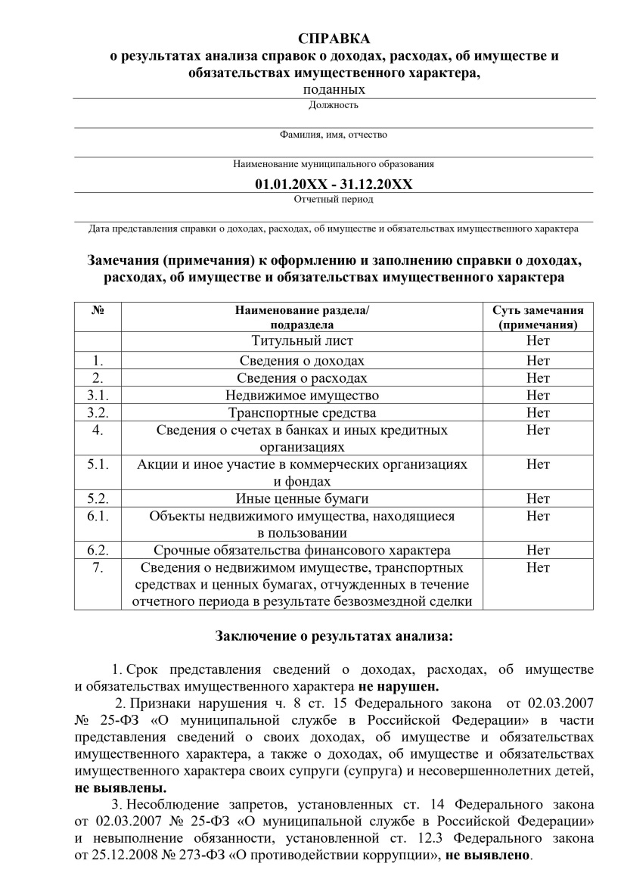
ОБРАЗЕЦ
АНАЛИЗ СВЕДЕНИЙ
Сопоставление справки
за отчетный период со справками
за 3 предшествующих периода
и иной имеющейся информацией
Оформить результаты анализа
ОСУЩЕСТВЛЕНИЕ ПРОВЕРОК
Инициировать перед высшим должностным лицом направление запросов о предоставлении сведений, составляющих банковскую, налоговую или иную охраняемую законом тайну
7

Slide 8


Применение взысканий
без проведения проверки
Областным законом
от 06.07.2022 № 85-оз
внесены изменения
в областной закон
от 11.03.2008 № 14-оз
- с согласия служащего;
- при наличии письменных пояснений;
- при признании им факта совершения коррупционного правонарушения.
Осуществление проверок
Обзор практики привлечения
к ответственности государственных (муниципальных) служащих
за несоблюдение ограничений и запретов, неисполнение обязанностей, установленных в целях противодействия коррупции
(версия 2.0)
(письмо Минтруда России
от 15.04.2022 № 28-6/10/П-2479)
Содержит типовую процедуру применения взысканий
в упрощенном порядке
8

Slide 9

Обеспечение деятельности комиссии
по соблюдению требований
к служебному поведению
и урегулированию конфликта интересов
Обязанности ответственных лиц:
01
Обеспечить деятельность комиссий, участвовать
в пределах своей компетенции в их работе
Подготавливать протоколы заседаний комиссии,
направлять их представителю нанимателя (работодателю), муниципальному служащему
и иным заинтересованным лицам
02
Размещать на официальном сайте органа местного самоуправления / информационных стендах
сведения о результатах деятельности комиссии
03
9

Slide 10
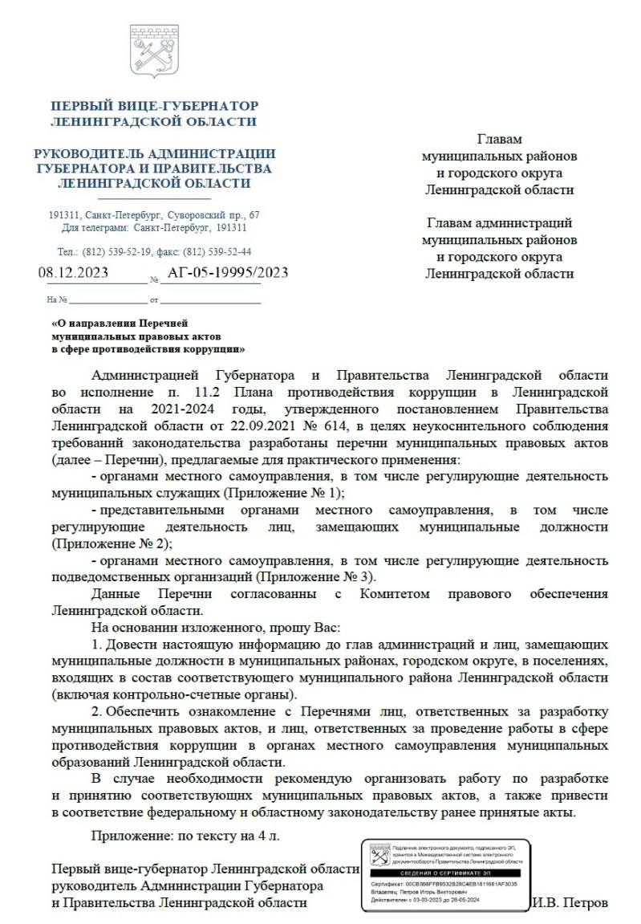

Администрацией
Губернатора и Правительства Ленинградской области разработаны
перечни муниципальных правовых актов
(письмо от 08.12.2023
№ АГ-05-19995/2023)
Подготовка
в пределах своей компетенции проектов нормативных правовых актов
по вопросам противодействия коррупции
ВАЖНО!
На плановой основе проводить мониторинг федерального и регионального законодательства
в сфере противодействия коррупции
10

Slide 11

МЕХАНИЗМЫ ПРОСВЕЩЕНИЯ:
Антикоррупционное просвещение
организовывать вводные лекции для лиц, поступающих на муниципальную службу
проведение на плановой основе лекций, семинаров и иных обучающих мероприятий
проведение совещаний для всех заинтересованных лиц по новеллам антикоррупционного законодательства
проведение совещаний, семинаров, круглых столов и иных мероприятий с руководителями подведомственных организаций
наличие стенда, содержащего актуальные вопросы профилактики коррупции
11

Slide 12


ПРИКАЗ МИНТРУДА РОССИИ ОТ 07.10.2013 № 530Н
«О требованиях к размещению и наполнению подразделов, посвященных вопросам противодействия коррупции, официальных сайтов федеральных государственных органов, Центрального банка Российской Федерации, Пенсионного фонда Российской Федерации, Фонда социального страхования Российской Федерации, Федерального фонда обязательного медицинского страхования, государственных корпораций (компаний), иных организаций, созданных
на основании федеральных законов, и требованиях к должностям, замещение которых влечет за собой размещение сведений о доходах, расходах, об имуществе и обязательствах имущественного характера»
Участие
в обеспечении размещения сведений
на официальном сайте органа местного самоуправления
Рекомендации Минтруда России
по соблюдению требований к размещению
и наполнению подразделов официальных сайтов, посвященных вопросам противодействия коррупции
12

Slide 13

Телефоны работников отдела по работе с муниципальными образованиями:
Управление профилактики коррупционных и иных правонарушений
Администрации Губернатора и Правительства Ленинградской области
Начальник отдела:
ПУНИСОН Лиана Ильдусовна (812) 539-50-19
Специалисты отдела:
ВЕДОВСКАЯ Анна Валерьевна (812) 539-51-02
ЛАВРУШИНА Алина Витальевна
ШИЛО Игорь Николаевич (812) 539-41-63
ЩИТКО Николай Сергеевич
13

Slide 14
Администрация Губернатора и Правительства Ленинградской области
СПАСИБО ЗА ВНИМАНИЕ!

